Slide 3
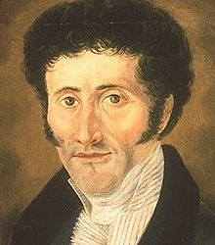
Эрнст Теодор Амадей Гофман

Slide 4
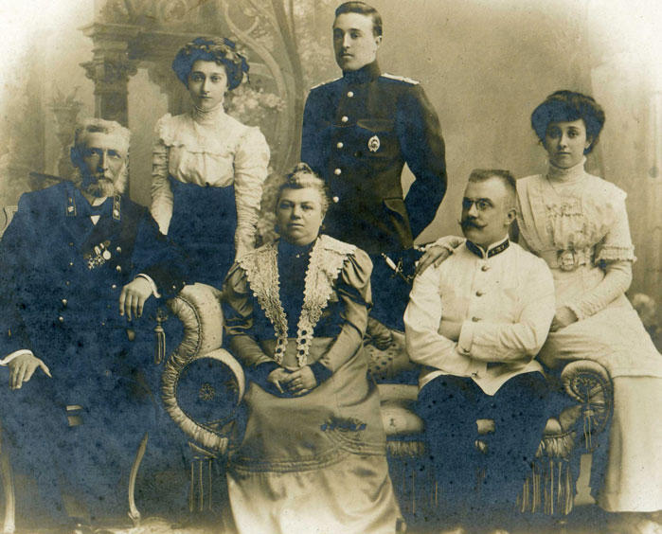
Родился будущий писатель
городе Кёнигсберге,
в семье юриста.

Slide 5
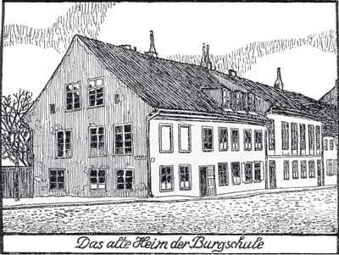
В возрасте шесть с половиной лет Э.Т.А. Гофман был принят в Бургшуле
(латинская реформатская школа).
Гимназия в настоящее время

Slide 6
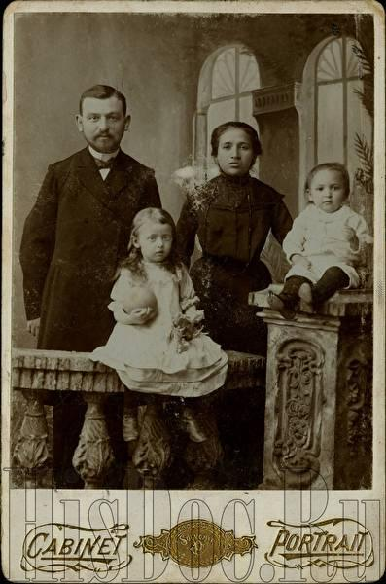
С самого раннего детства больше всего на свете любил музыку (и даже взял себе имя Амадей в честь Моцарта), играл на фортепьяно, скрипке, органе, пел, рисовал и сочинял стихи.

Slide 7
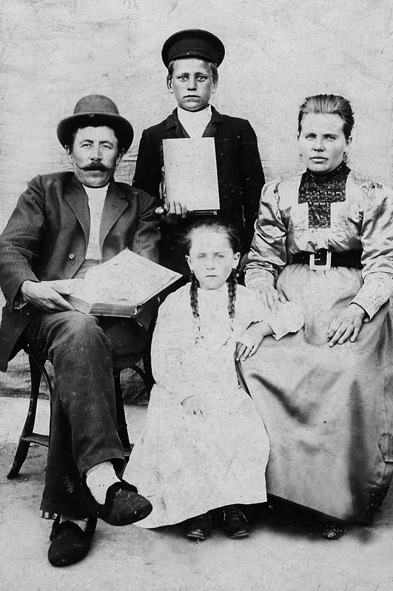
В 16 лет Гофман поступил на юридический факультет Кёнигсберского университета Альбертина

Slide 8
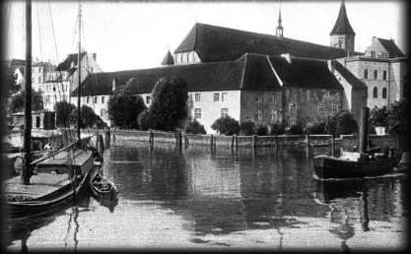
По воле родителей этот юноша должен был, как и все его предки, стать чиновником. Юный Гофман покорился, окончил университет и много лет служил в разных судебных ведомствах.

Slide 9
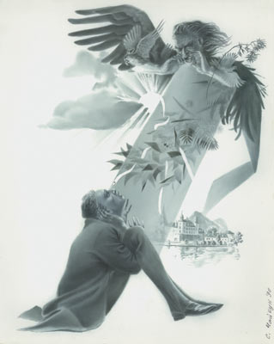
Но однажды он взял перо, обмакнул его в чернила тут-то и зазвенели хрустальные колокольчики, зашептались в листве золотисто-зелёные змейки и была написана сказка «Золотой горшок» (1814). Гофман наконец-то обрёл самого себя и свою волшебную страну.

Slide 10
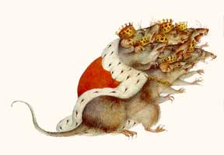
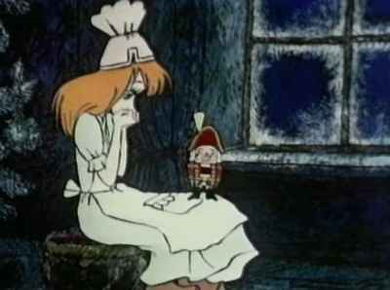
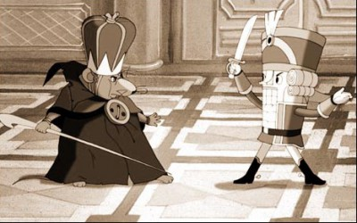
Сказка «Щелкунчик и Мышиный Король»
Пожалуй, самая праздничная из рождественских сказок. Сказка о подарке. Сказка-подарок. (1816)

Slide 11
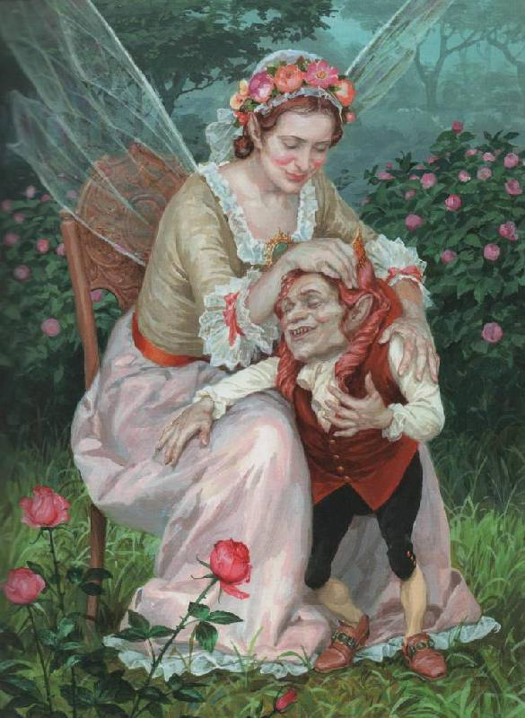
Далее он написал сказку «Крошка Цахес» (1819)

Slide 13
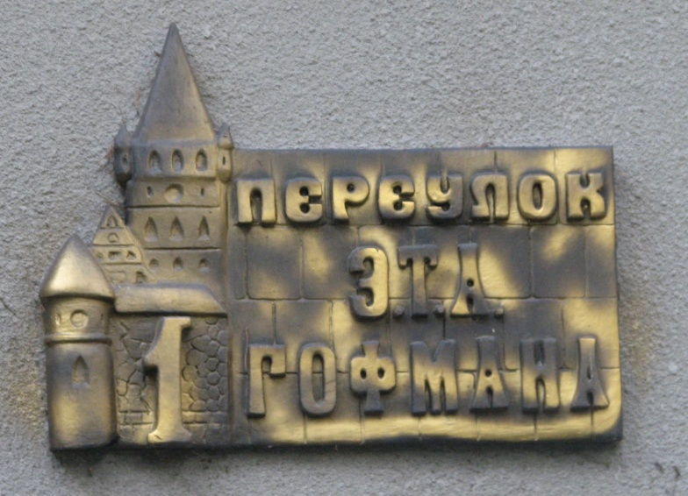
В городе Светлогорске находится
Переулок сказочника Э.Т.А. Гофмана,
Теперь за его поворотом кроется
такая жизнь:

Slide 14
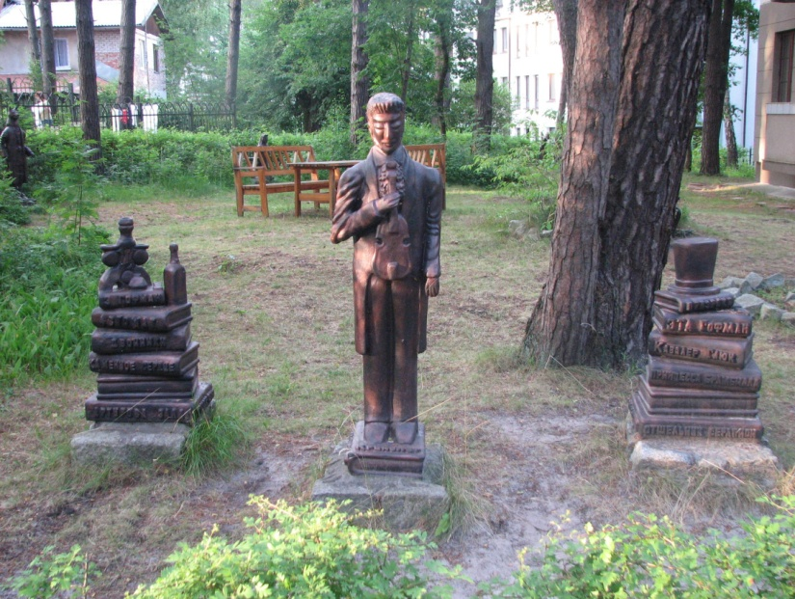
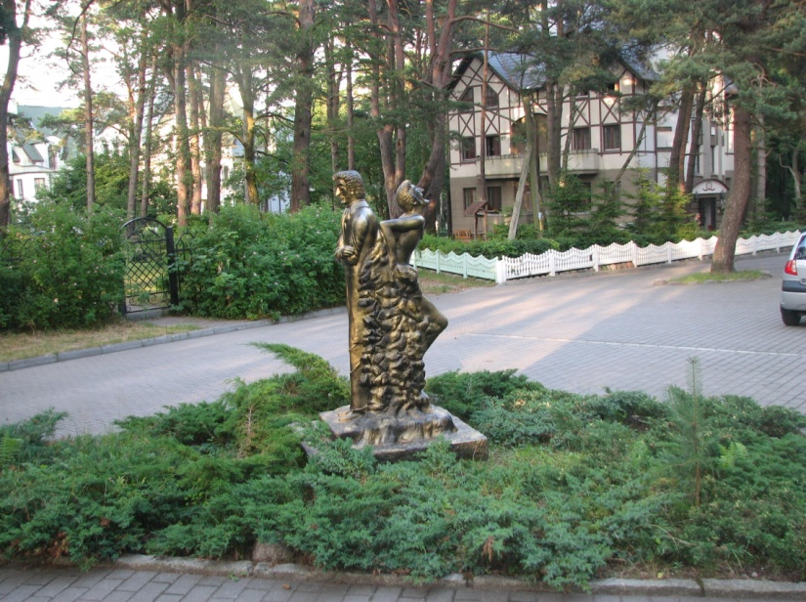
Памятник писателю, показывающий его двойную жизнь
Крейслер - литературный двойник Гофмана в окружении его книг.

Slide 15
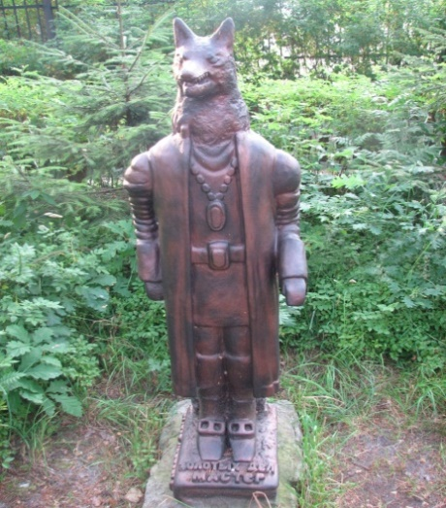
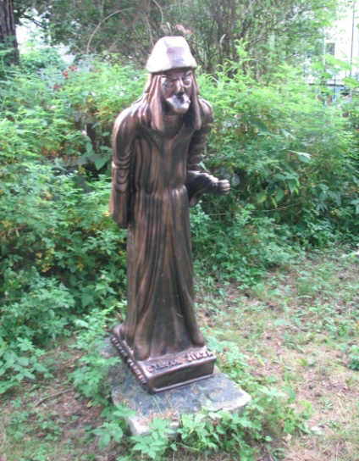
Золотых дел мастер
("Мадам Скюдери")
Старая Лиза
("Золотой горшок")

Slide 16
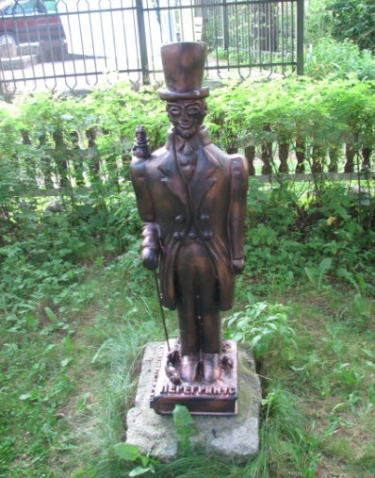
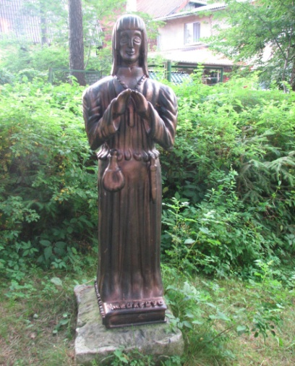
Перегринус
("Повелитель блох")
Медардус
("Эликсиры сатаны")

Slide 17
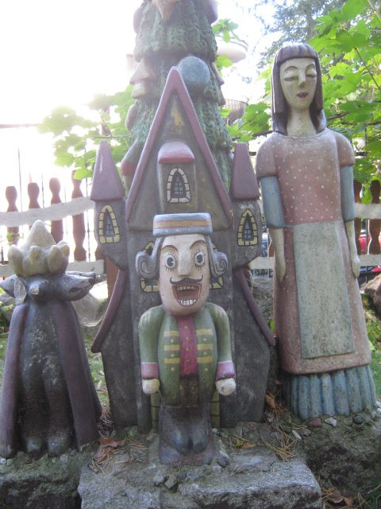
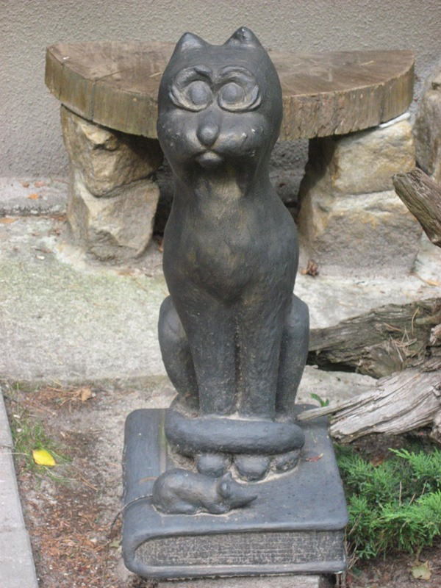
Персонажи сказки «Щелкунчик и мышиный король»
Кот Мурр

Slide 18
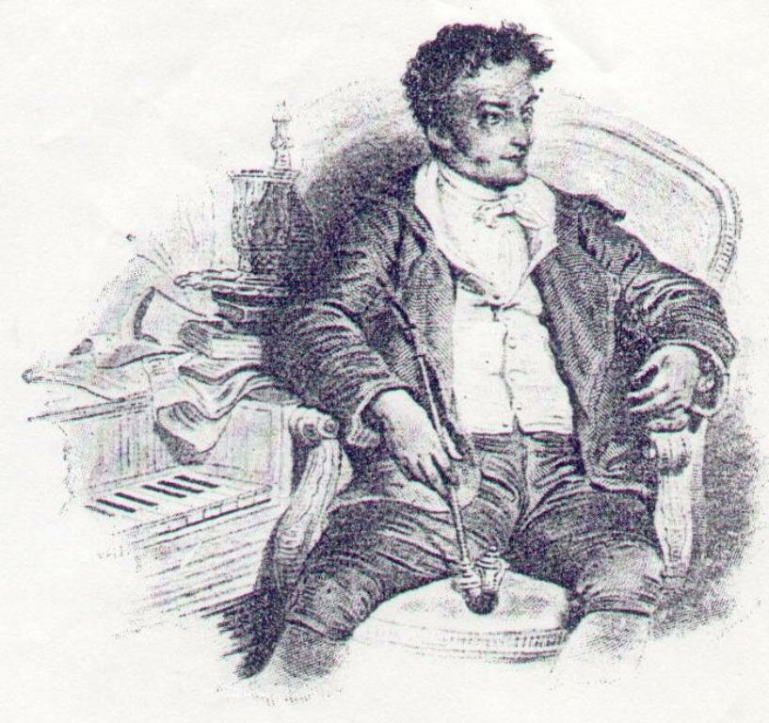
«... В нем была внешняя резкость: резкие движения, острые, высоко поднятые плечи, высоко и прямо посаженная голова, непослушные волосы, подпрыгивающая походка».

Slide 19
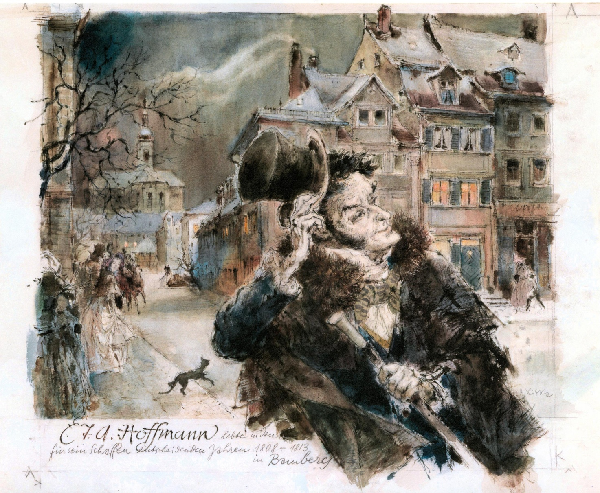
«...Он был не такой, как все, будто сотканный из противоречий: мягкий, кроткий взгляд - и ироническая улыбка, добрый юмор - и злая ирония».

Slide 21
Щелкунчик

Slide 24
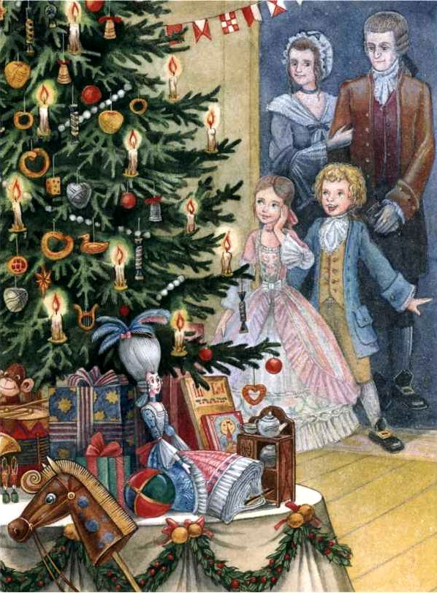

Slide 25
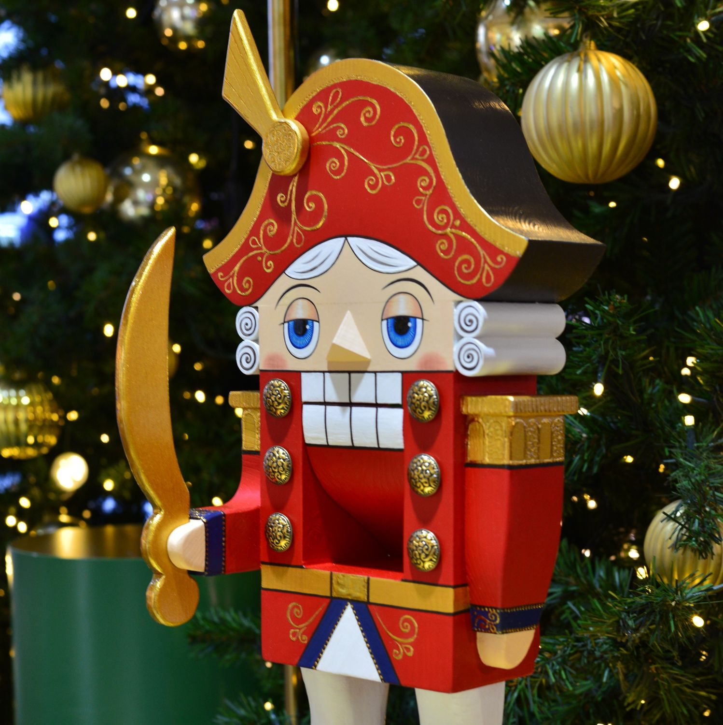

Slide 26
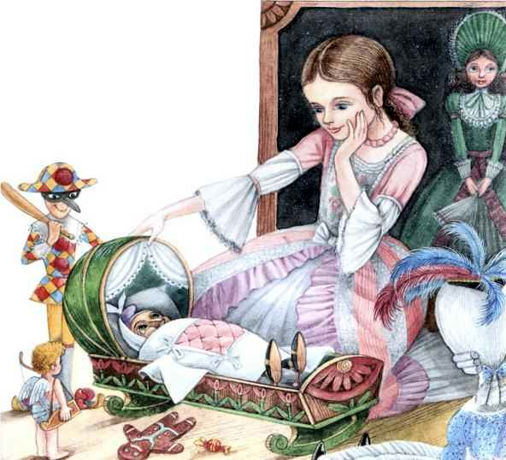
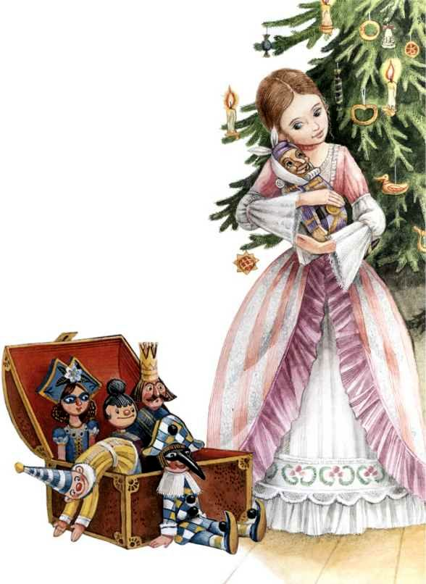
Щелкунчик, миленький,
я буду тебя беречь и лечить.

Slide 27
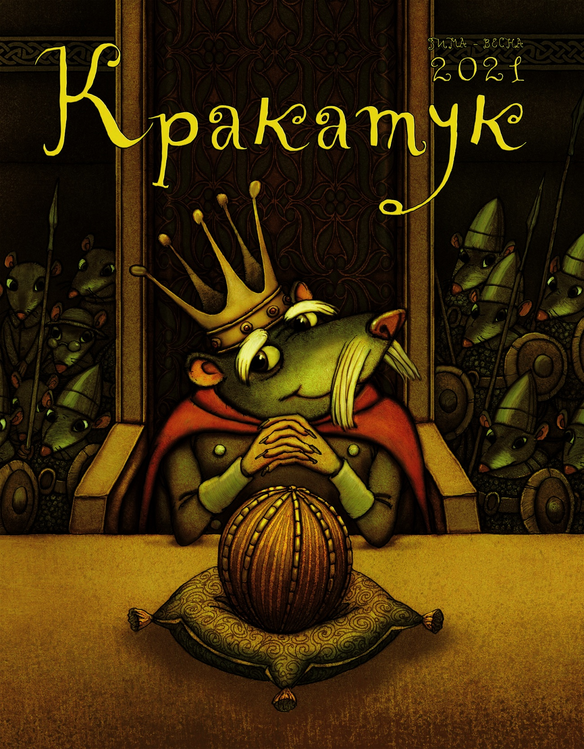

Slide 28
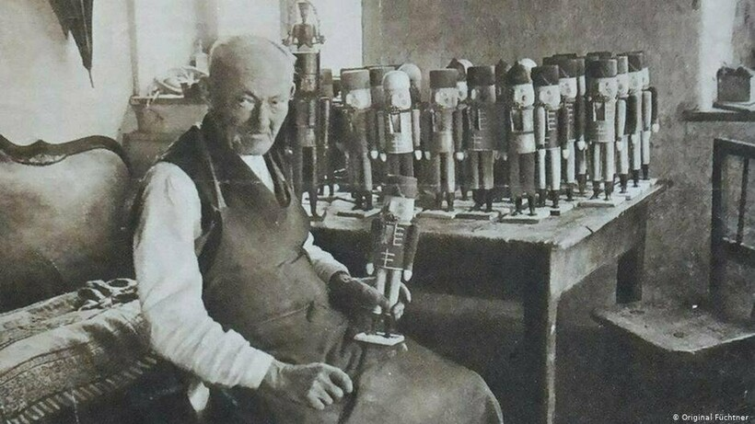

Slide 30
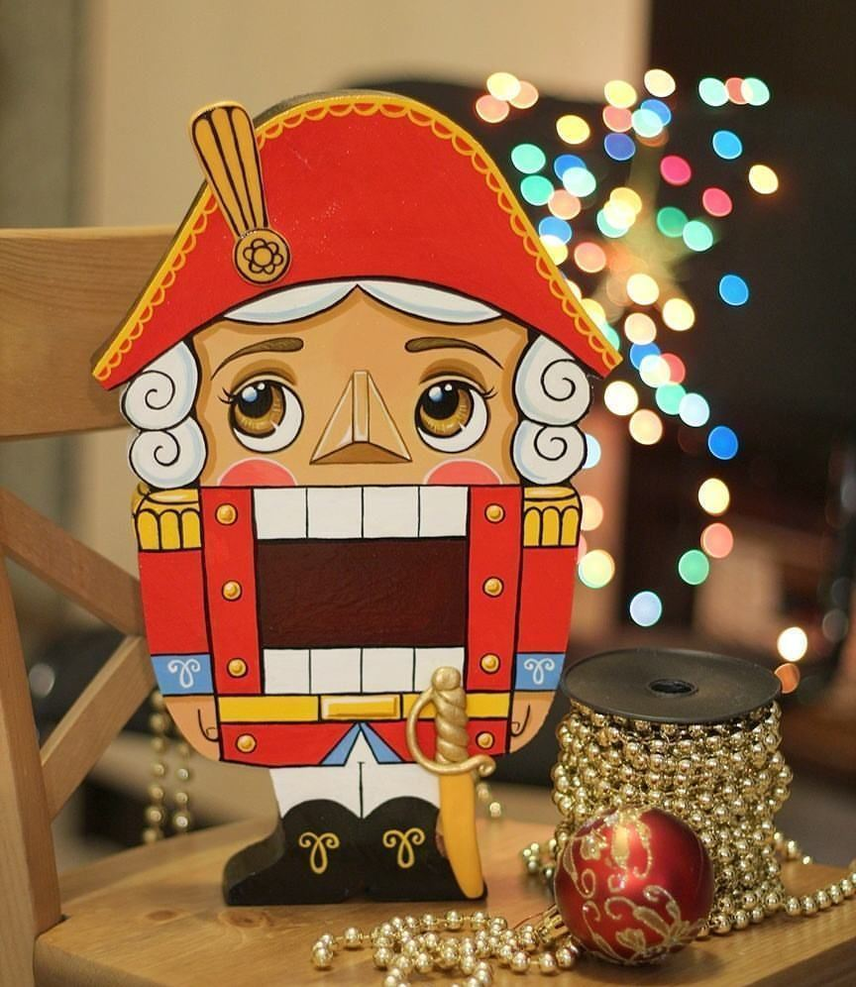

Slide 31
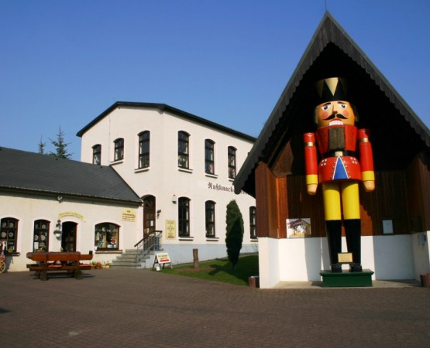
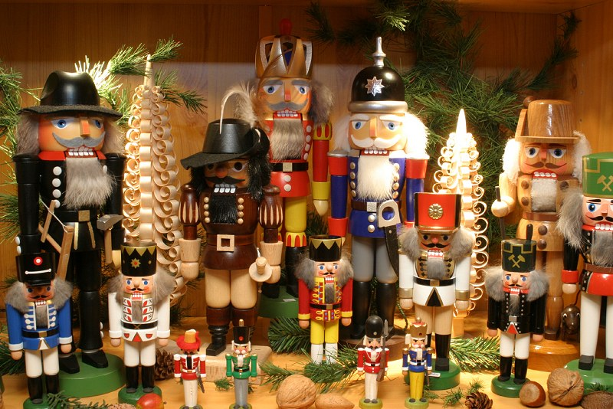
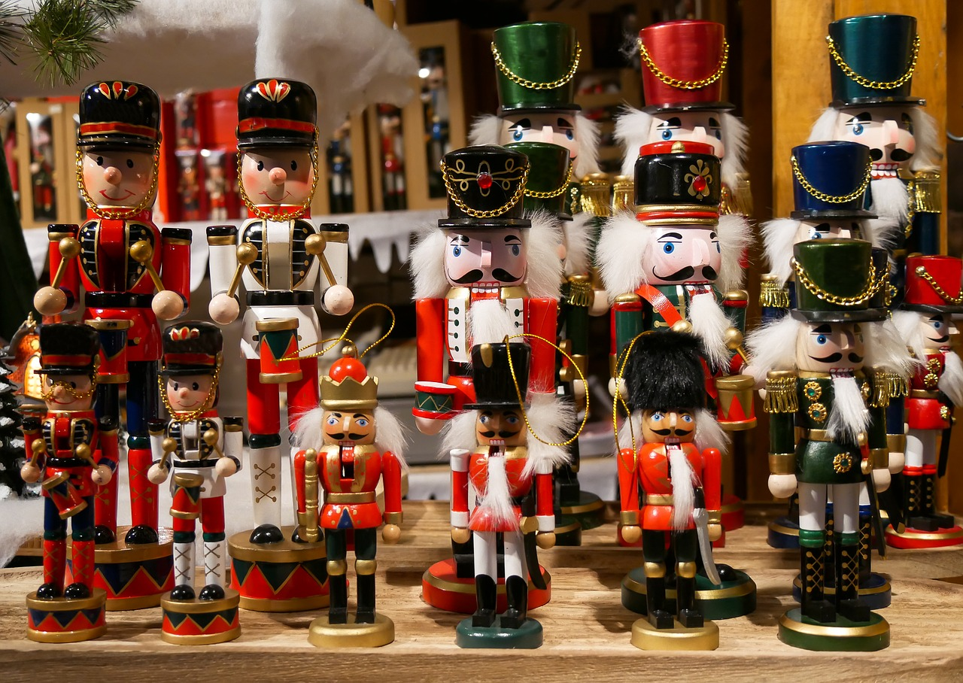
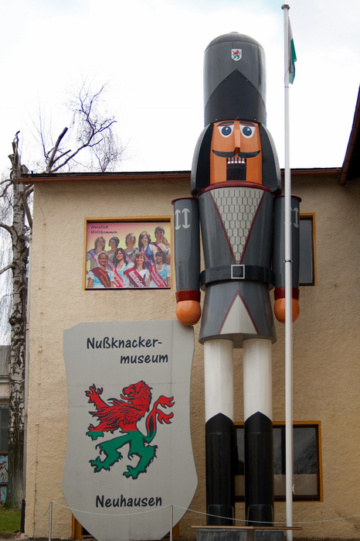

Slide 32
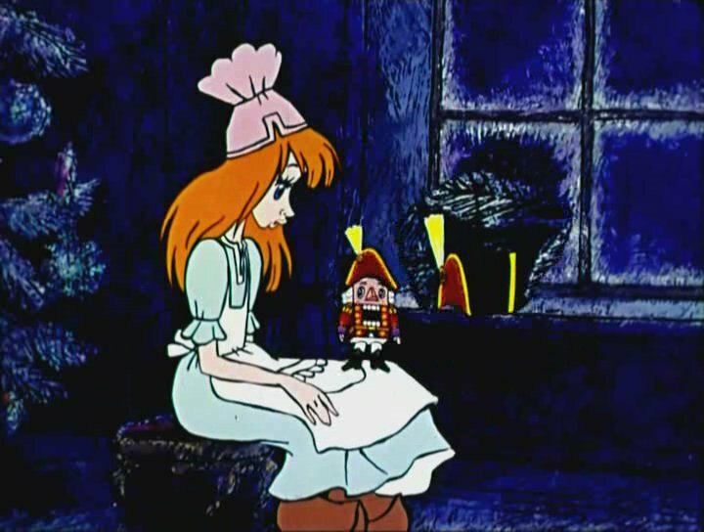

Slide 33
видеофрагмент мультфильма

Slide 35
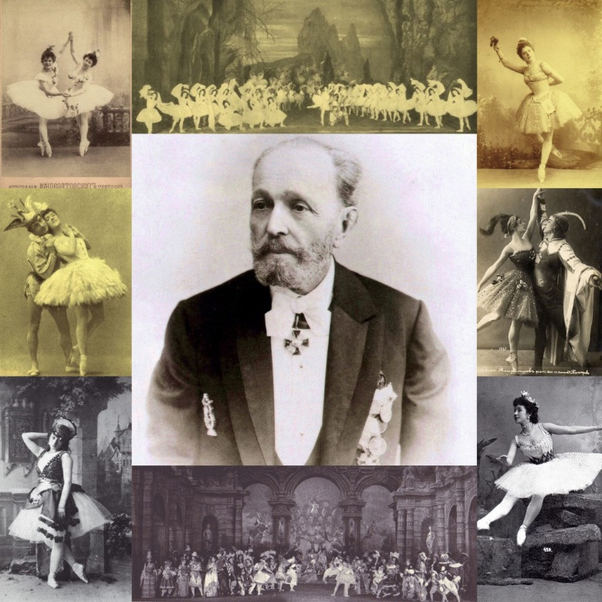

Slide 38
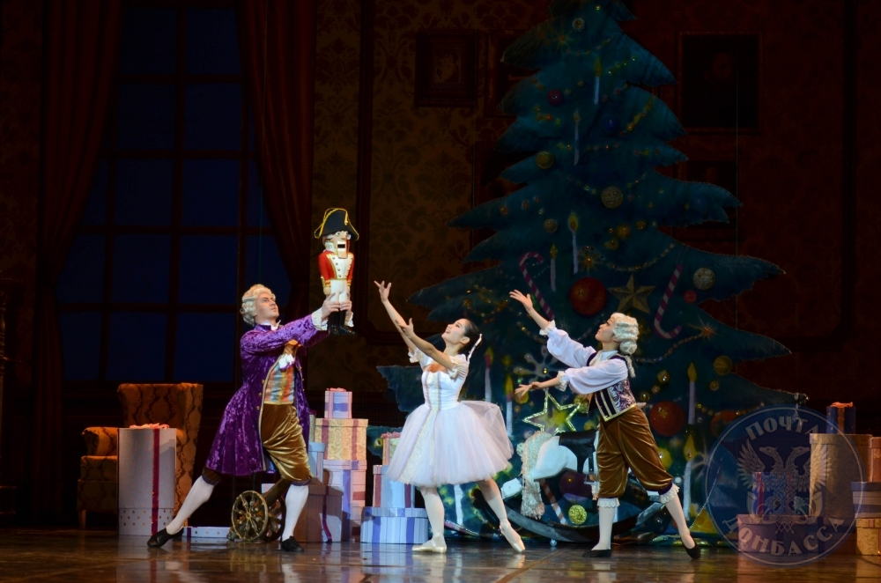
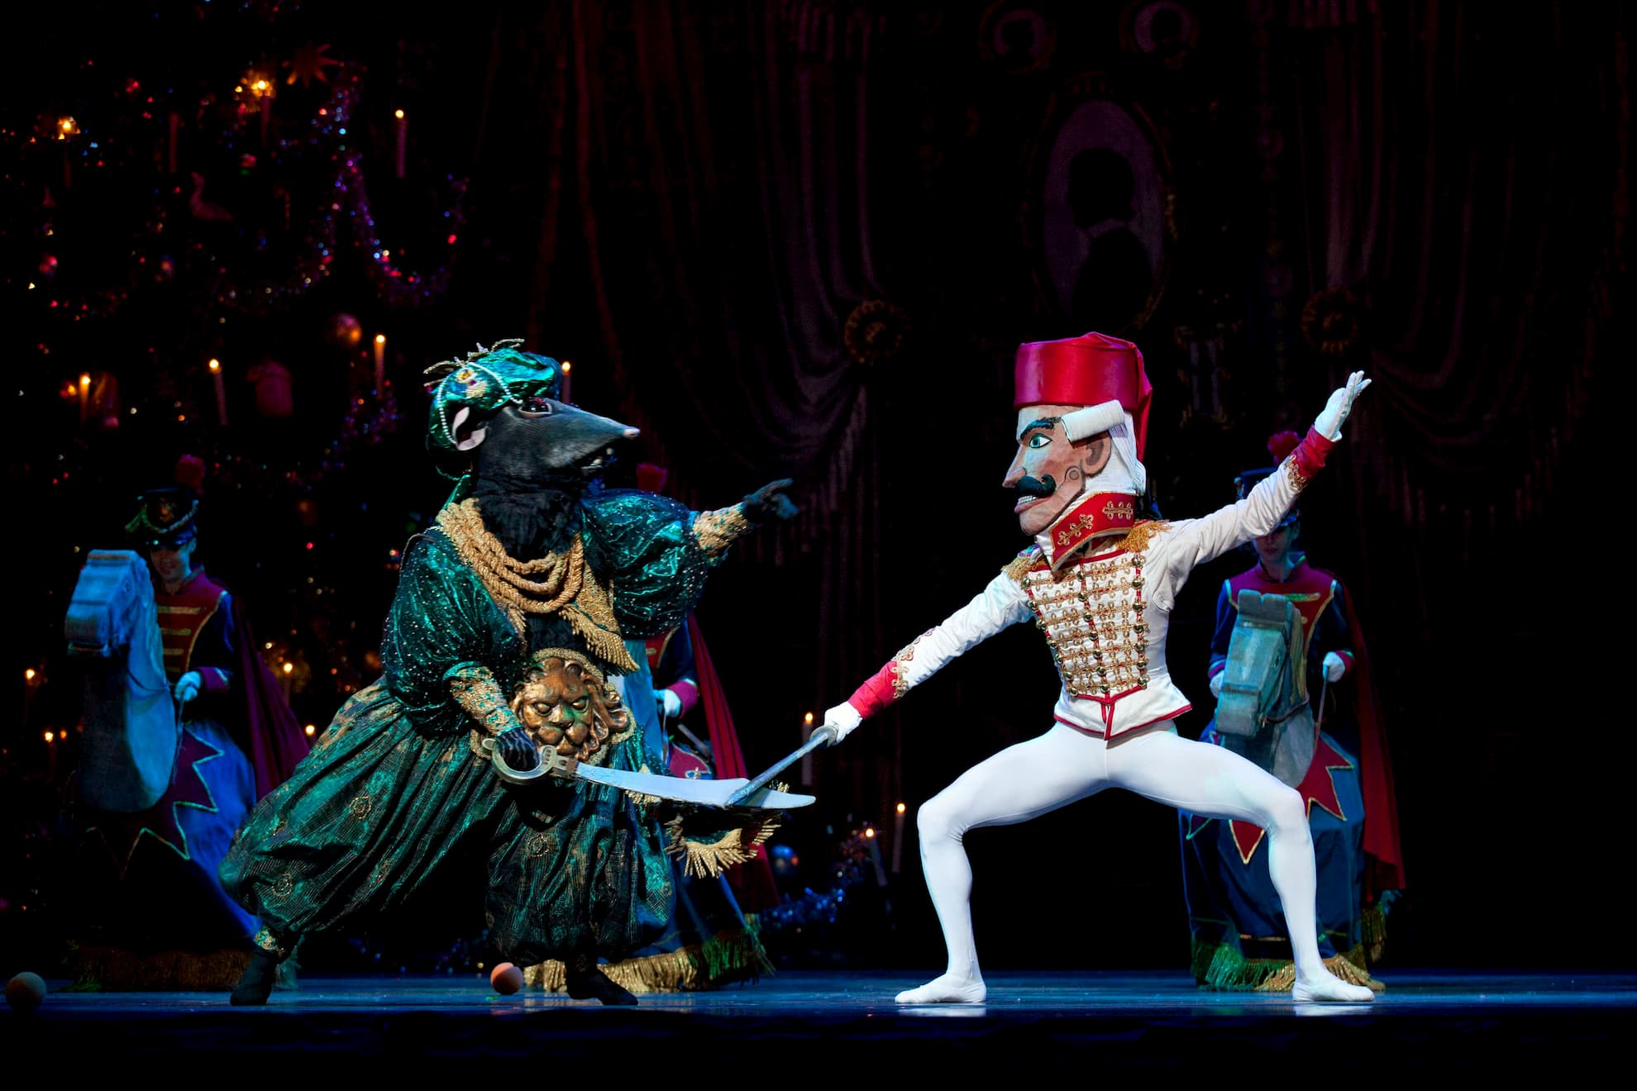

Slide 39
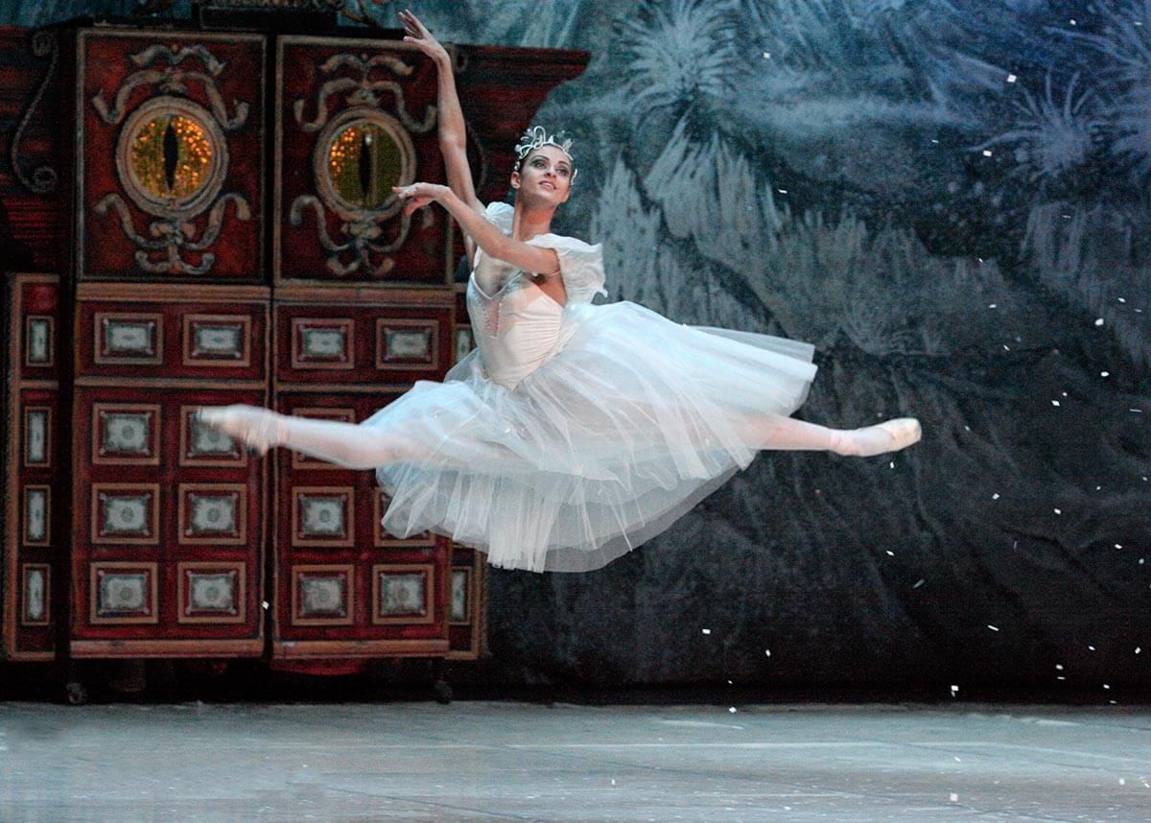

Slide 40
(фрагмент балета «Щелкунчик» - фея Драже)

Slide 41
